Slide 1
本章主要内容
产生死锁的原因和必要条件
处理死锁的基本方法

Slide 2
5.1 产生死锁的原因和必要条件
5.1.1 产生死锁的原因
(1)进程使用资源顺序
①申请资源
②访问资源
③释放资源
(2)产生死锁原因
①竞争共享资源;
②进程推进顺序不当;

Slide 3
5.1 产生死锁的原因和必要条件
5.1.2 产生死锁的必要条件
(1)产生死锁的必要条件
①互斥条件
②请求和保持条件
③不剥夺条件
④环路等待

Slide 4
5.1 产生死锁的原因和必要条件
5.1.2 产生死锁的必要条件
(2)实例
以生产者和消费者问题为例说明产生死锁的必要条件
生产者
…
wait(mutex)
wait(empty)
…
消费者
…
wait(mutex)
wait(full)
…

Slide 5
5.1 产生死锁的原因和必要条件
5.1.2 产生死锁的必要条件
(2)实例
①互斥：生产者占用缓冲池访问权，消费者要求缓冲
池使用权时被阻塞。即缓冲区使用权只能被生产者和消
费者中的一个进程所占有。
②请求和保持：生产者获得缓冲池使用权后，又提出
申请空缓冲区的请求，尽管申请不成功，生产者仍保持
拥有缓冲池使用权。

Slide 6
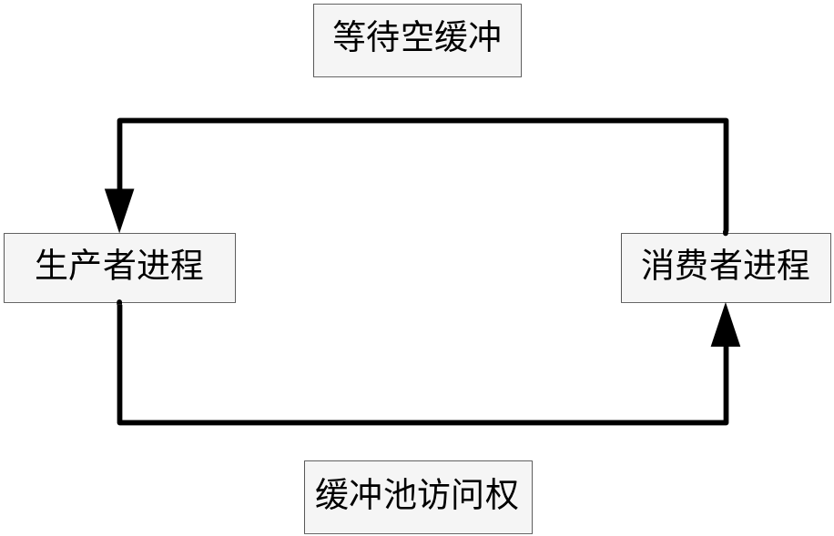
5.1 产生死锁的原因和必要条件
5.1.2 产生死锁的必要条件
(2)实例
③不剥夺条件：消费者不能剥夺生产者占有的缓冲池访
问权。
④环路等待

Slide 7
5.2 处理死锁的基本方法
(1)预防死锁
(2)避免死锁
(3)检测死锁
(4)解除死锁：剥夺资源或撤消进程

Slide 8
5.2 处理死锁的基本方法
5.2.1 死锁的预防
(1)摒弃：请求和保持“条件”
①实现方法：进程一次性申请整个运行过程中的全部资
源，只有申请到全部资源后，方可投入运行，运行期间不
再提出资源要求。
②缺点：资源严重浪费，进程延迟运行。

Slide 9
5.2 处理死锁的基本方法
5.2.1 死锁的预防
(2)摒弃：“不剥夺”条件
①方法：一个已保持了某些资源的进程，当它再提出新
的资源要求而不能立即得到满足时，必须释放它已经保持
的所有资源。
②缺点：实现复杂而且代价高 。

Slide 10
5.2 处理死锁的基本方法
5.2.1 死锁的预防
(3)摒弃：“环路等待”
①方法：“规定进程必须按资源排序的秩序依一定顺
序申请资源。
②缺点：
限制了新设备的增加。
系统为资源分配的序号与进程实际使用资源的
顺序不同而造成资源浪费。
给用户编程带来了麻烦。

Slide 11
5.2 处理死锁的基本方法
5.2.2 死锁的避免
(1)安全状态
当系统找到一个进程执行序列，使系统只要按此序列推
进进程时，可以保证进程的资源分配和顺利完成，不会发
生死锁，这种状态称安全状态 。

Slide 12
5.2 处理死锁的基本方法
5.2.2 死锁的避免
(2)安全状态举例
假定系统有三个进程p1,p2,p3，共有12台磁带机。进程
p1总共要求10台磁带机，p2和p3分别要求4台和9台。设在
T0时刻，系统分配资源情况如下：
进程 | 最大需求 | 已分配 | 可用
P1 | 10 | 5 | 3
P2 | 4 | 2
P3 | 9 | 2

Slide 13
5.2 处理死锁的基本方法
5.2.2 死锁的避免
(2)安全状态举例
进程 | 最大需求 | 已分配 | 可用
P1 | 10 | 5 | 3
P2 | 4 | 2
P3 | 9 | 2
经分析可以发现在T0时刻系统是安全的。因为T0时刻存
在一个安全序列<P2,P1,P3>,即只要系统按此进程序列分
配资源，每个进程都可以顺利完成

Slide 14
5.2 处理死锁的基本方法
5.2.2 死锁的避免
(3)不安全状态举例
设在T0时刻，系统分配资源情况如下，则系统处于不
安全状态，因为当系统处于下表所示的状态时，无论进
程按什么秩序推进，都无法避免死锁。
进程 | 最大需求 | 已分配 | 可用
P1 | 10 | 5 | 2
P2 | 4 | 2
P3 | 9 | 3

Slide 15
5.2 处理死锁的基本方法
5.2.2 死锁的避免
(4)安全状态可以向不安全状态转换
系统不按照安全序列分配资源时，则系统可能会由安
全状态进入不安全状态。
进程 | 最大需求 | 已分配 | 可用
P1 | 10 | 5 | 3
P2 | 4 | 2
P3 | 9 | 2
进程 | 最大需求 | 已分配 | 可用
P1 | 10 | 5 | 2
P2 | 4 | 2
P3 | 9 | 3
T0时刻的安全状态
T1时刻的不安全状态

Slide 16
5.2 处理死锁的基本方法
5.2.3 利用银行家算法避免死锁
算法的基本思想：一个进程提出请求后先试分配，然后
检测本次的分配是否使系统处于安全状态，安全则按试分配
方案分配资源，否则不分配。

Slide 17
5.2 处理死锁的基本方法
5.2.3 利用银行家算法避免死锁
(1)数据结构
①available [i] 当前可分配资源
②max[i,j] 进程需要的最大资源数。
③allocation[i,j] 某时刻已分配给进程的资源数。
④need[i,j] 进程还需要多少资源才能就绪。

Slide 18
5.2 处理死锁的基本方法
5.2.3 利用银行家算法避免死锁
(2)银行家算法的说明
两个过程：
①进行资源的试分配(对每一次资源请求)。
②对刚给出的分配方案做安全性检测。
检测结果：
若当前的分配方案是安全的，则分配资源。若当前的
分配方案是不安全的则令申请资源的进程等待，暂不
为它分配资源。

Slide 19
5.2 处理死锁的基本方法
①资源分配算法

Slide 20
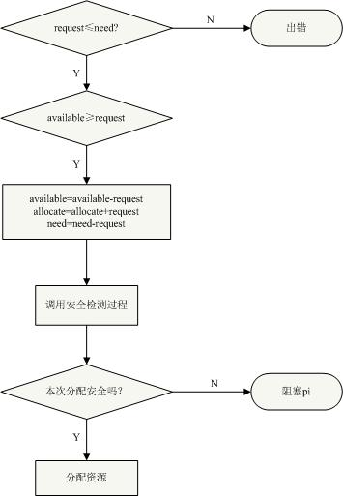

Slide 21
5.2 处理死锁的基本方法
5.2.3 利用银行家算法避免死锁
(2)银行家算法的说明
②安全性检测算法：
数据结构：work、finish[i]
算法思想：对T时刻的分配方案进行检测，确定是否
存在至少一个安全序列。

Slide 22
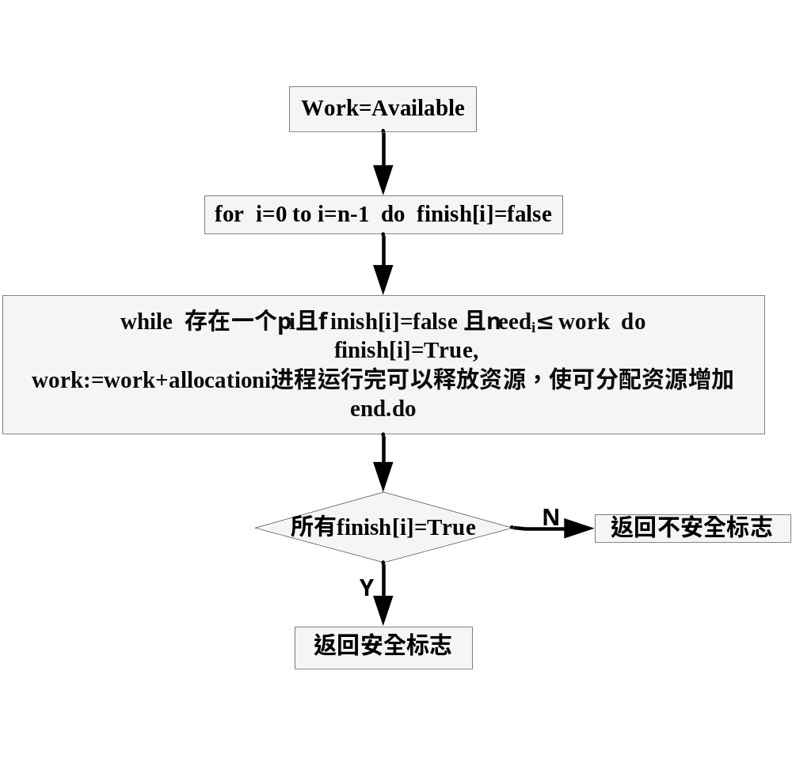
5.2 处理死锁的基本方法
② 安全性检测算法

Slide 23
5.2 处理死锁的基本方法
5.2.3 利用银行家算法避免死锁
(3)银行家算法的实例
假设一个系统，有5个进程p0,p1,p2,p3,p4，有3种类
型的资源A,B,C，其中A类资源有10个，B类资源有5个，
C类资源有7个。假定在T0时刻，系统资源分配状态如下：
进程名称 | allocation (A B C) | max (A B C) | need (A B C) | available (A B C)
p0 | 0 1 0 | 7 5 3 | 7 4 3 | 3 3 2
p1 | 2 0 0 | 3 2 2 | 1 2 2
p2 | 3 0 2 | 9 0 2 | 6 0 0
p3 | 2 1 1 | 2 2 2 | 0 1 1
p4 | 0 0 2 | 4 3 3 | 4 3 1

Slide 24
银行家算法实例
进程名称 | allocation (A B C) | max (A B C) | need (A B C) | available (A B C)
p0 | 0 1 0 | 7 5 3 | 7 4 3 | 3 3 2
p1 | 2 0 0 | 3 2 2 | 1 2 2
p2 | 3 0 2 | 9 0 2 | 6 0 0
p3 | 2 1 1 | 2 2 2 | 0 1 1
p4 | 0 0 2 | 4 3 3 | 4 3 1
在T0时刻，可以找到一个安全序列<p1,p3,p4,p2,p0>，
系统在T0时刻处于安全状态。
若此时进程p1提出资源请求request1=(1,0,2)，则通过
银行家算法先进行资源试分配，然后检测试分配后系统在
T1时刻的状态是否安全。

Slide 25
5.2 处理死锁的基本方法
5.2.3 利用银行家算法避免死锁
(4)银行家算法应用情况的说明
银行家算法缺乏实用价值，因为很少有进程能够在运
行之前就知道其所需资源的最大值，而且进程数不是固定
的，往往在不断变化，原本可用的资源也可能突然间变成
不可用(如磁带机可能会坏掉)

Slide 26
5.2 处理死锁的基本方法
5.2.4 死锁的检测和解除
(1)资源分配图
插图5-5 见教材

Slide 27
5.2 处理死锁的基本方法
5.2.4 死锁的检测和解除
(2)死锁定理
S为死锁状态的充分条件是：当且仅当S状态的资源分
配图是不可完全简化的。

Slide 28
5.2 处理死锁的基本方法
5.2.4 死锁的检测和解除
(3)死锁的解除
①终止处于死锁状态的进程
②抢占死锁进程占有的资源

Slide 29
5.2 处理死锁的基本方法
5.2.4 死锁的检测和解除
(3)死锁的解除
①进程终止
进程终止的方式
终止所有死锁进程
一次只终止一个处于死锁状态的进程直到死锁解除

Slide 30
5.2 处理死锁的基本方法
5.2.4 死锁的检测和解除
(3)死锁的解除
②资源抢占
抢占哪些进程和哪些资源
回滚
饥饿

Slide 31
本章小结
1.死锁的基本概念
①产生死锁的原因
②产生死锁的必要条件
③处理死锁的基本方法
2. 死锁的预防和避免
①死锁的预防
②系统的安全状态
③利用银行家算法避免死锁

Slide 32
作业
什么是死锁？引起死锁的原因是什么？解决死锁问题
的方法有哪些?

Slide 33
习题
在为多道程序所提供的可共享的系统资源不足时，可能
出现死锁。但是，不适当的＿＿＿也可能产生死锁。
A．进程优先权 B．资源的线性分配
C．进程推进顺序 D．分配队列优先权
2. 采用资源剥夺法可解除死锁，还可以采用＿＿＿方法解
除死锁。
A．执行并行操作 B．撤消进程
C．拒绝分配新资源 D．修改信号量

Slide 34
习题
3. 产生死锁的四个必要条件是：互斥、＿＿＿、循环等待
和不剥夺。
A．请求与阻塞 B．请求与保持
C．请求与释放 D．释放与阻塞
4. 资源的按序分配策略可以破坏＿＿＿条件。
A．互斥使用资源 B．占有且等待资源
C．非抢夺资源 D．循环等待资源

Slide 35
习题
5. 在＿＿＿的情况下，系统出现死锁。
A． 计算机发生了大故障
B． 有多个封锁的进程同时存在
C． 若干进程因竞争资源而无休止地相互等待对方释放
已占有的资源
D．资源数大大小于进程数或进程同时申请的资源数大
大超过资源总数

Slide 36
习题
6. 银行家算法是一种＿＿＿算法。
A． 死锁解除 B．死锁避免
B． 死锁预防 D．死锁检测
7. 某系统中有3个并发进程，都需要同类资源4个，试问该
系统不会发生死锁的最少资源数是＿＿＿。
A．9 B．10 C．11 D．12

